Slide 1
Ee N’olmuş?
Altuğ Yalçıntaş
Ankara Üniversitesi
altug.yalcintas@politics.ankara.edu.tr

Slide 2
Müsademe-i efkârdan barika-i hakikat doğar

Slide 3
Müsademe-i efkârdan barika-i hakikat doğar
mı?

Slide 4
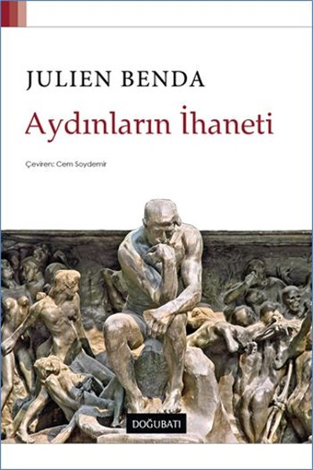
La Trahison des Clercs (1927)
The Treason of the Intellectuals (1955)
Clerc (FR), clergy (EN), cleric (EN), clergyman (EN)
Türkçede: Aydın, münevver, entelektüel (intellectual), sofu, ulema (scientist), müellif (author), mütefekkir, hoca (scholar)

Slide 5
“Masa başındaki bir avuç adamın insanlığı, yüce değerlerin ruhun iyi olguları olduğuna inandırmaları sadece hayret verici suistimaller sayesinde mümkün olabilmiştir.”
Julien Benda. 1927 [2006]. Aydınların İhaneti. Çev.: Cem Soydemir. Doğu Batı Yay.: 155

Slide 6
Kopya çekmeyin!
İntihal yapmayın!

Slide 7
Türkçe’de yaygın olarak kullanılan bazı deyim ve atasözleri:
“Gerçeklerin er ya da geç ortaya çıkmak gibi bir huyu vardır.”
“Zaman her şeyin ilacıdır.”
“Sabrın sonu selamettir.”
“Adalet er ya da geç tecelli eder.”
“İyiler her zaman kazanır.”
“Müsademe-i efkârdan barika-i hakikat doğar” → “hakikatin ışığı fikirlerin çarpışmasından çıkar” (Namık Kemal, Ziya Paşa, Tevfik Fikret, Cenap Şahabettin ve Recep Tayyip Erdoğan)

Slide 8
So what?
“The truth will be out” (Originator: W. Shakespeare, 1596)
“All’s well, that ends well” (Originator: W. Shakespeare, 1604)
“Justice will be served”
“Time will tell”
“The patience of Job” (Or: “the patience of a saint”)
“The moment of truth”
“Matter of time”
“Happily ever after”

Slide 9
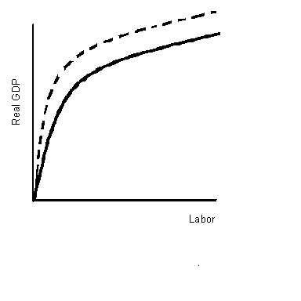
What is Economic Growth?

Slide 10
What is Economic Growth?
Where are we heading at?

Slide 11
An interpretation
Absolute knowledge (or the truth)
∑
Scientific knowledge
t

Slide 12
Karl Popper (1902-1994)
Mutlak bilgi ya da hakikat (truth)
∑
Tek bir kuram ne zaman
mümkün olurdu?
Eğer tek bir patika olsaydı:
(Kesintisiz) İlerlemecilik: Yanlılşamacılık
yanlış → doğru → daha doğru → …
Bilimsel bilgi
t

Slide 13
Karl Popper (1902-1994)
Yanlışlamacılık ya da eleştirel rasyonalizm
Kuramlar eleştiriye tabi olmalıdır.
Örnek: Yıldız falı ya da büyü.
Objectivity: Ampirik veriler ve yanlışlanabilir argümanlar
Siyah kuğular vardır (yanlışlanamaz bir argüman)
Yanlışlananlar daha doğru olan kuramlarla değiştirilmeli
3+2=9 yanlıştır, 3+2=5 ile değiştirilmelidir.

Slide 14
(1) Peki ya iktisat tarihi şöyle paternler takip ediyorsa?
Doğru → yanlış → yanlış → doğru → yanlış → … [anti-Popperian]
Tez → tez → sentez → anti-tez → anti-tez → tez → … [anti-Hegelian]
Araştırmalarda suistimaller: Olan veriyi ve sonuçları çarpıtmalar, olmayan veriyi üretme, çıkar çatışması vs.

Slide 15
Mutlak bilgi ya da hakikat (truth)
∑
(2) Peki ya iktisat tarihi şöyle
paternler takip ediyorsa?
Hakikat ötesi (post-truth)
Bilimsel bilgi
t

Slide 16
Mutlak bilgi ya da hakikat (truth)
∑
(3) Peki ya iktisat tarihi şöyle
paternler takip ediyorsa?
Hakikat ötesi (post-truth)
Bilimsel bilgi
t

Slide 17
Post-truth neden bu kadar yaygın?
“Sosyal olmayan” medya: başta TV’ler olmak üzere basılı ve görsel her türlü haber ve entertainment aracı.
“Sosyal” medya: Dijital teknolojiler ve internet (özellikle de Web 2.0 platformları, Twitter, Facebook, Instagram, YouTube gibi.)
Bir kavram: augmented reality (arttırılmış gerçeklik)
Bir sanat akımı: hiperrealism
Film önerisi: Hipernormalisation, Alan Curtis, 2016

Slide 18
Augmented reality
Olgusal gerçeklerin bilgisayar ortamında dijital hale getirilmesi
Dijital simülasyonlar
Değişen gerçeklik algısı
Bazı ayrıntıların eklenmesi
Bazı ayrıntıların gizlenmesi (ya da izole edilmesi)
En çok kullanımı oyun sektörü, eğitim, sanat, askeriye, 1990’lardan beri hayatımızda
Google Maps, Pokemon Go, Survivor,

Slide 19
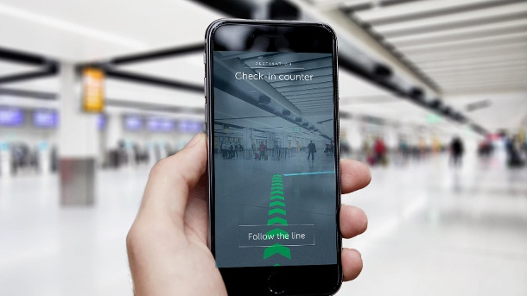
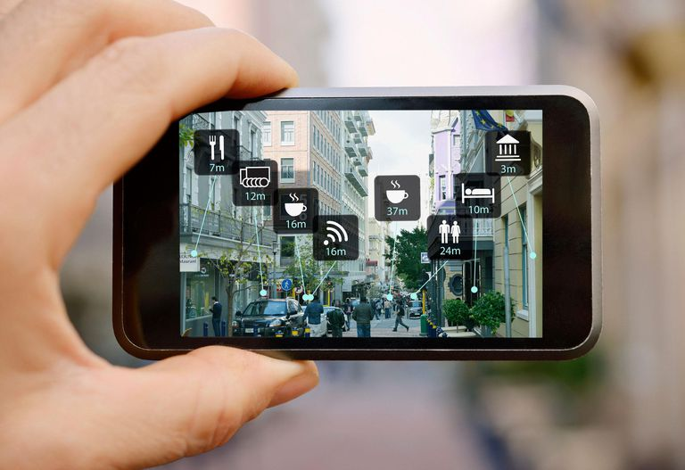
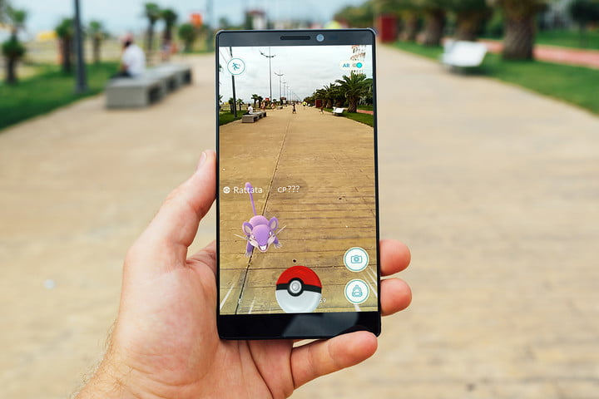

Slide 20
Hiperrealizm
1960’larda ortaya çıkan ve özellikle resim ve heykel alanında yaygınlaşan bir sanat akımı
Nesne ve görsel olanın içiçeliği
Gerçek ve gerçek olmayanın içiçeliği
Hakiki ve hakiki olmayanın içeçiliği
Doğru ve yanlışın içiçeliği

Slide 21
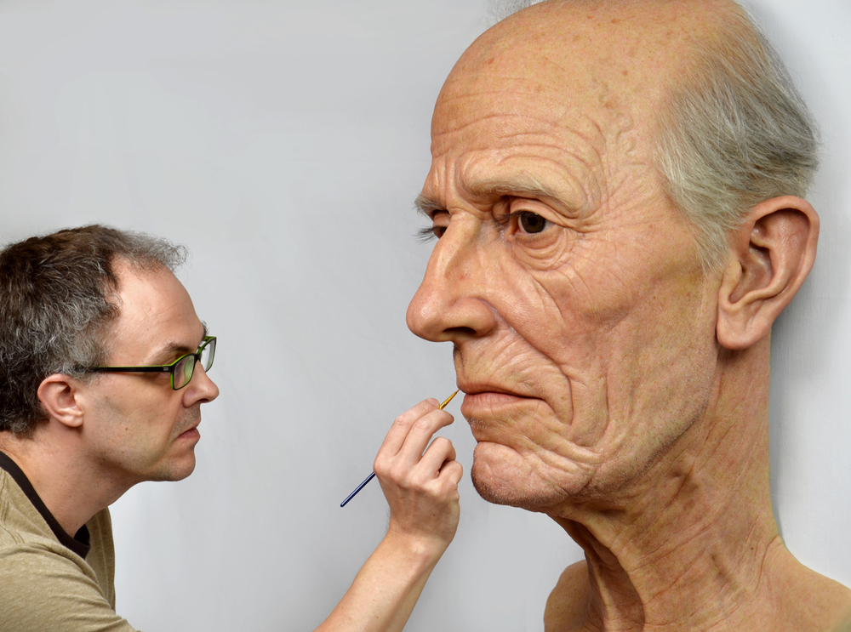
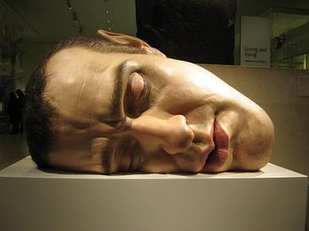
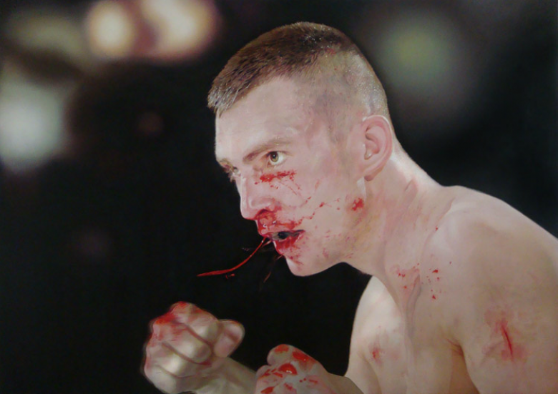
Alexa Meade
Jamie Salmon
Taner Ceylan
Ron Meuck

Slide 22
İktisatta Araştırma Yöntemleri ve Etiği
Hukuk
İktisat
Etik

Slide 23
Hakikat nedir / nerede?

